Slide 1
TIẾT 1

Slide 2











Bài 5
Bài 5
NHỮNG CÁNH CÒ
Notes:
更多模板请关注：https://haosc.taobao.com

Slide 3


1
Khởi động

Slide 4
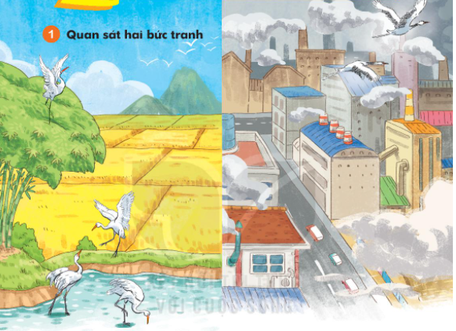

Slide 5
2
Đọc

Slide 6

Những cánh cò
Ông kể ngày xưa, quê của bé có rất nhiều cò. Mùa xuân, từng đàn cò trắng duyên dáng bay tới. Chúng lượn trên bầu trời trong xanh rồi hạ cánh xuống những lũy tre. Hằng ngày, có đi mò tôm, bắt cá ở các ao, hồ, đầm.
Bây giờ, ao, hồ, đầm phải nhường chỗ cho những tòa nhà cao vút, những con đường cao tốc, những nhà máy tỏa khói mịt mù. Cò chẳng còn nơi kiếm ăn. Cò sợ những âm thanh ồn ào. Thế là chúng bay đi.
Bé ước ao được thấy những cánh cò trên cánh đồng quê.

Slide 7
Những cánh cò
Ông kể ngày xưa, quê của bé có rất nhiều cò. Mùa xuân, từng đàn cò trắng duyên dáng bay tới. Chúng lượn trên bầu trời trong xanh rồi hạ cánh xuống những lũy tre. Hằng ngày, có đi mò tôm, bắt cá ở các ao, hồ, đầm.
Bây giờ, ao, hồ, đầm phải nhường chỗ cho những tòa nhà cao vút, những con đường cao tốc, những nhà máy tỏa khói mịt mù. Cò chẳng còn nơi kiếm ăn. Cò sợ những âm thanh ồn ào. Thế là chúng bay đi.
Bé ước ao được thấy những cánh cò trên cánh đồng quê.

Slide 8
Những cánh cò
2
Ông kể ngày xưa, quê của bé có rất nhiều cò. Mùa xuân, từng đàn cò trắng duyên dáng bay tới. Chúng lượn trên bầu trời trong xanh rồi hạ cánh xuống những lũy tre. Hằng ngày, có đi mò tôm, bắt cá ở các ao, hồ, đầm.
1
3
4
Bây giờ, ao, hồ, đầm phải nhường chỗ cho những tòa nhà cao vút, những con đường cao tốc, những nhà máy tỏa khói mịt mù. Cò chẳng còn nơi kiếm ăn. Cò sợ những âm thanh ồn ào. Thế là chúng bay đi.
Bé ước ao được thấy những cánh cò trên cánh đồng quê.
5
6
7
8
9

Slide 9
5
Bây giờ, ao, hồ, đầm phải nhường chỗ cho những tòa nhà cao vút, những con đường cao tốc, những nhà máy tỏa khói mịt mù

Slide 10
Những cánh cò
Ông kể ngày xưa, quê của bé có rất nhiều cò. Mùa xuân, từng đàn cò trắng duyên dáng bay tới. Chúng lượn trên bầu trời trong xanh rồi hạ cánh xuống những lũy tre. Hằng ngày, cò đi mò tôm, bắt cá ở các ao, hồ, đầm.
1
Bây giờ, ao, hồ, đầm phải nhường chỗ cho những tòa nhà cao vút, những con đường cao tốc, những nhà máy tỏa khói mịt mù. Cò chẳng còn nơi kiếm ăn. Cò sợ những âm thanh ồn ào. Thế là chúng bay đi.
Bé ước ao được thấy những cánh cò trên cánh đồng quê.
2
3

Slide 11
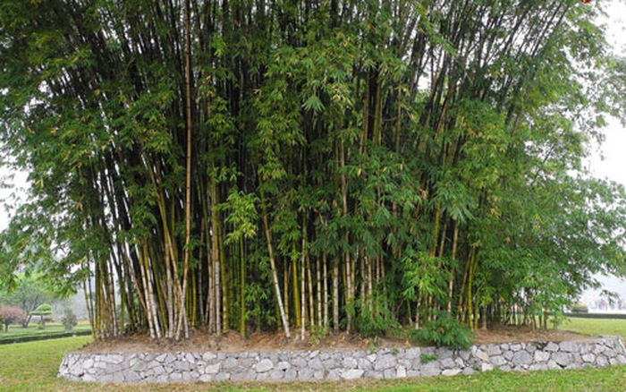

Slide 12
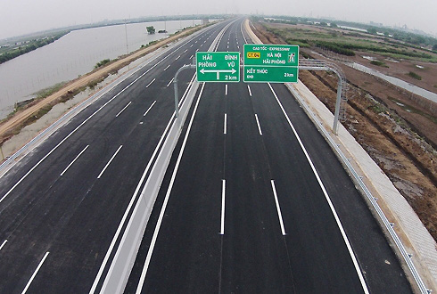

Slide 13
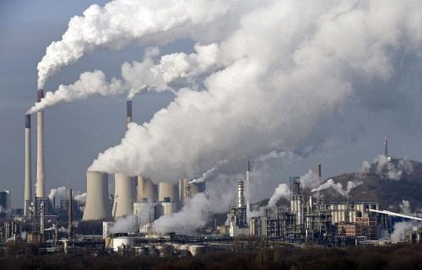

Slide 14
Những cánh cò
Ông kể ngày xưa, quê của bé có rất nhiều cò. Mùa xuân, từng đàn cò trắng duyên dáng bay tới. Chúng lượn trên bầu trời trong xanh rồi hạ cánh xuống những lũy tre. Hằng ngày, có đi mò tôm, bắt cá ở các ao, hồ, đầm.
Bây giờ, ao, hồ, đầm phải nhường chỗ cho những tòa nhà cao vút, những con đường cao tốc, những nhà máy tỏa khói mịt mù. Cò chẳng còn nơi kiếm ăn. Cò sợ những âm thanh ồn ào. Thế là chúng bay đi.
Bé ước ao được thấy những cánh cò trên cánh đồng quê.

Slide 15
TIẾT 2

Slide 16
3
Trả lời
câu hỏi

Slide 17
3. Trả lời câu hỏi
Hằng ngày cò đi mò tôm, bắt cá ở đâu?
Bây giờ ở quê của bé, những gì đã thay thế ao, hồ, đầm?
Điều gì khiến đàn cò sợ hãi?

Slide 18
Hằng ngày cò đi mò tôm, bắt cá ở đâu?
Hằng ngày cò đi bắt cá ở ao, hồ, đầm

Slide 19
Bây giờ ở quê của bé, những gì đã thay thế ao, hồ, đầm?
Bây giờ, ao, hồ, đầm phải nhường chỗ cho những tòa nhà cao vút, những con đường cao tốc, những nhà máy tỏa khói mịt mù.

Slide 20
c. Điều gì khiến đàn cò sợ hãi?
Đàn cò sợ những âm thanh ồn ào.

Slide 21
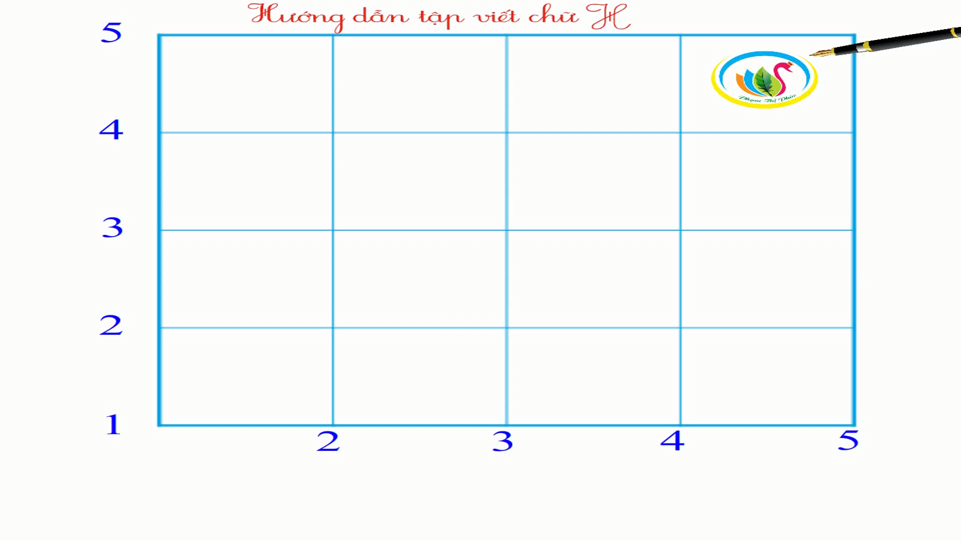
4
Viết vào vở

Slide 22
4. Viết vào vở câu trả lời cho câu hỏi a và c ở mục 3
Hằng ngày, cò đi mò tôm, bắt cá ở ( …).
a) Hằng ngày, cò đi mò tôm, bắt cá ở ao, hồ, đầm.
( ….) khiến đàn cò sợ hãi.
b) Những âm thanh ồn ào khiến đàn cò sợ hãi.

Slide 23
TIẾT 3

Slide 24
5
Chọn từ ngữ

Slide 25
Bài 5: Chọn từ ngữ để hoàn thiện câu và viết câu vào vở
đường cao tốc
ao hồ
trong xanh
ngọn cây
ồn ào
a.Đàn chim đậu trên những cao vút.
(…)
(…)
b. Từng áng mây trắng nhẹ trôi trên bầu trời .

Slide 26
6
Quan sát tranh

Slide 27
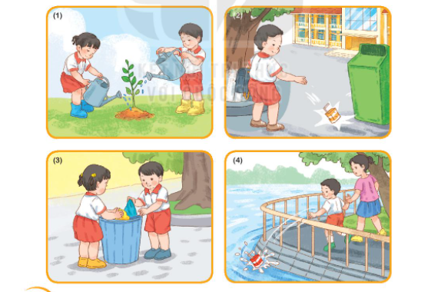
Quan sát tranh và cho biết việc làm nào tốt, việc làm nào chưa tốt?

Slide 28
TIẾT 4

Slide 29
7
Nghe viết

Slide 30

Nghe viết

Slide 31


Slide 32
8
Chọn từ ngữ

Slide 33

Chọn chữ phù hợp thay cho ô vuông
cánh đồng
trong suốt
ước mong
cánh chim
con kênh
âm thanh

Slide 34
9
Trao đổi

Slide 35
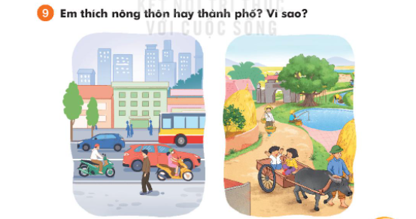

Slide 36
10
Củng cố

